Slide 1
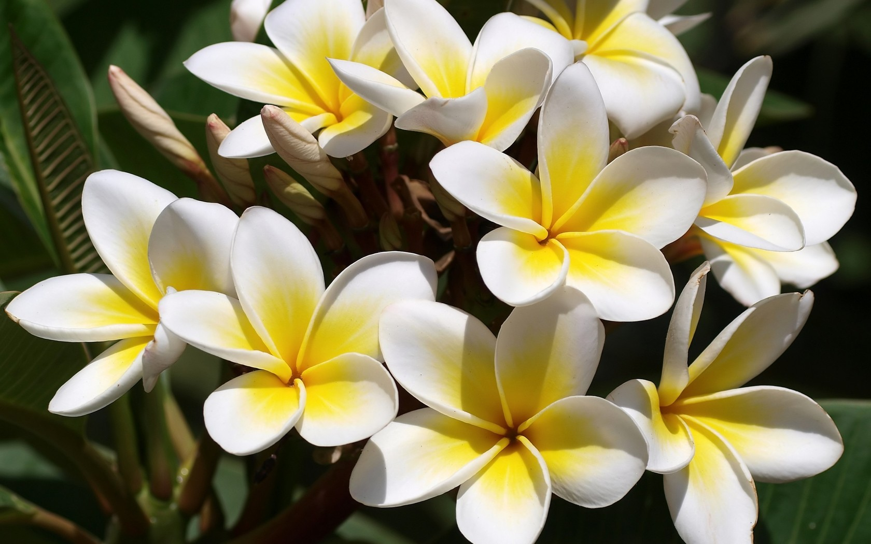
সকলকে শুভেচ্ছা

Slide 2
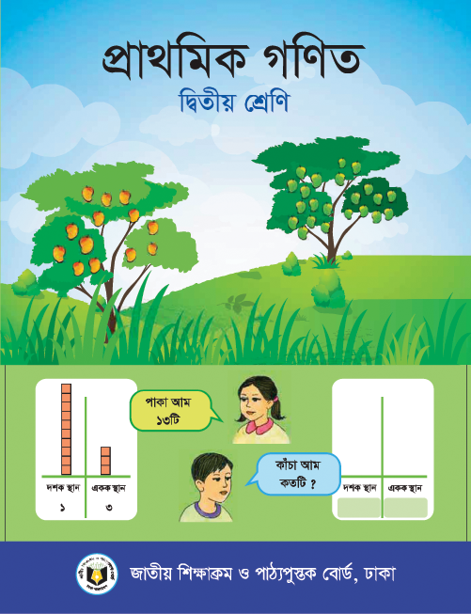

পরিচিতি
মোঃ কামরুল হাছান
সহকারী শিক্ষক
দক্ষিণ বরুনাছাড়ি সপ্রাবি
বরকল, রাঙামাটি।
৩.২- বিয়োগ
পৃষ্ঠা নং-২৯
সময়ঃ ৪০ মিনিট

Slide 3

এসো আমরা ভিডিও দেখি...
https://www.youtube.com/watch?v=E4NWRnVWVmU

Slide 4
শিখনফল
এই পাঠ শেষে শিক্ষার্থীরা……
১০.১.১। উপকরণ ব্যবহার করে বিয়োগ করতে পারবে।

Slide 5
আজকের পাঠ...
বিয়োগ
রেজার ৩৫ টি কাগজ ছিল। সে এর থেকে মিনাকে ১৮টি দিল। রেজার কাছে কতটি কাগজ রইল?

Slide 6
গাণিতিক বাক্য
৩৫-১৮=?
কিভাবে এর সমাধান করতে পারি তা চিন্তা করি।
আগের করা বিয়োগের সাথে কি মিল রয়েছে?
মিল বা অমিল কি?
একক স্থানের অংকগুলো কি বিয়োগ করা যায়?

Slide 7
ব্লোকের সাহায্যে দেখালে...
১
বাদ
দিতে
হবে
২
৩
৪
৫
৬
৭
৮
৯
১০

Slide 8
দশক | একক
৩ ৫
-১ ৮
একক স্থানের অংক বিয়োগ করা যায়?

Slide 9
২ ১০
দশক | একক
৩ ৫
-১ ৮
৫ থেকে ৮ বাদ দেয়া যায় না তাই দশকের স্থান থেকে ১ দশ এককের স্থানে সরাই।

Slide 10
২ ১০
দশক | একক
৩ ৫
-১ ৮
১
৭
এককের ১৫ থেকে ৮ ও দশকের ২ থেকে ১ বিয়োগ করি।

Slide 11

৩) ৪৫ থেকে ৩৯ কিভাবে বিয়োগ করা যায়?
৫ থেকে ৯ বাদ দেয়া যায় না তাই দশকের স্থান থেকে ১ দশ এককের স্থানে সরাই।

Slide 12
৩ ১০
দশক | একক
৪ ৫
-৩ ৯
৬
এককের ১৫ থেকে ৯ ও দশকের ৩ থেকে ৩ বিয়োগ করি।

Slide 13

দলে অনুশীলন করি...
৪০
-১৭
২৩
সঠিক উত্তর ?
সময়- ৩ মিনিট

Slide 14

বাড়ির কাজ
খাতায় লিখে নিই...
৪৩
-১৪

Slide 15


সকলকে ধন্যবাদ

